Slide 1






Aventura de Paști
pentru copii isteți
7-10 ani
A
Free photo 4402421 © remg - Dreamstime.com
Inspired from Free photo 95609261 © Publicdomainphotos - Dreamstime.com

Slide 2
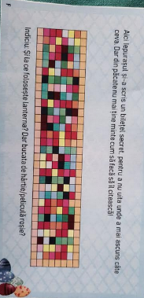
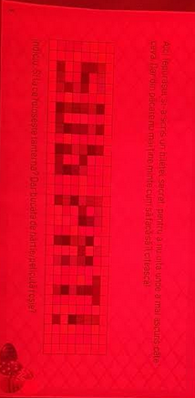
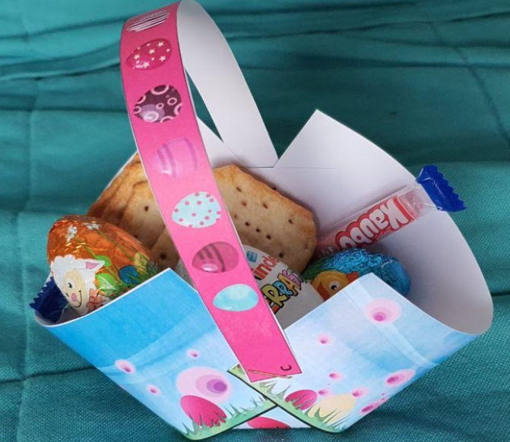

Slide 3






Iepurașul de Paști s-a pregătit să aducă și în acest an ouă colorate și alte bunătăți copiilor. Însă a fost atât de ocupat și a avut atâtea treburi de făcut, încât acum nu își mai aduce aminte unde a dosit bunătățile. Iar cutia aceasta care o are, e protejată de un cod, dar cină să îl mai știe?!
Îl ajuți să găsească bunătățile și să recupereze codul?
În primul rând, ai nevoie de un coșuleț de Paști. Acesta îl poți meșteri chiar tu! După ce il faci și decorezi, să începem aventura de Paști!
B
3

Slide 4
C
C

Slide 5



Instrucțiuni
https://www.homemade-gifts-made-easy.com/paper-easter-basket.html
D

Slide 6
Masina de spalat haine si vase
Caută acolo, unde farfuriile intră murdare și ies curate!
E
Caută acolo, unde hainele intra murdare și ies curate!
E

Slide 7
In joacă trebuie sa fie o lanternă si o bucată de hârtie roșie. Cand se luminează mesajul cu lumina ce trece prin foaie, mesajul secret se poate citi ușor
Soluție: Sub pat
Aici Iepurașul și-a scris un bilețel secret, pentru a nu uita unde a mai ascuns câte ceva. Dar din păcate nu mai ține minte cum să facă să îl citească!
Indiciu: Și la ce folosește lanterna? Dar bucata de hârtie/peliculă roșie?
F
Inspirat de aici https://www.indigoimage.com/secretmsg/cosmic.html

Slide 8
Soluție: Frigider
?
Caută în locul unde e întotdeauna iarnă!
G
8

Slide 9


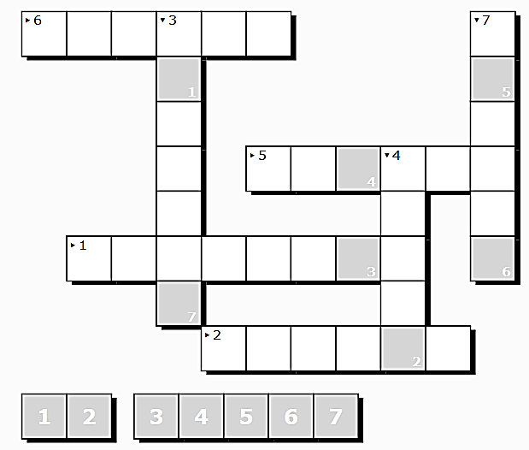
Soluție: La uscat
Unde mai sunt ascunse ouă? Iepurașul își amintește doar dacă răspunzi corect la întrebările lui:
Animal preistoric uriaș
Din el curge lavă și iese cenușă
Animal cu trompă
In care anotimp ziua e cea mai scurta?
Toarce când e mângâiată
Cel mai mare animal din apă
Loc unde copiii invață să citească
H
9
https://www.xwords-generator.de/de

Slide 10
Orice mare aventură necesită o bună pregătire fizică. Să exersăm împreună! Iepurașul propune următoarele exerciții:
10 Rostogoliri
10 Așezări
10 Traversări de tunel
5 drumuri sărind intr-un picior
I

Slide 11
10
10
10
5
J

Slide 12
Caută în cartea ta preferată!
K

Slide 13









Soluție: încălțăminte
Iepurașul a inventat un alfabet secret, dar a uitat cum să îl descifreze! Îl poți ajuta tu?
Scrie literele potrivite în spațiile goale de mai jos și descoperă următoarea ascunzătoare a Iepurașului!
L

Slide 14

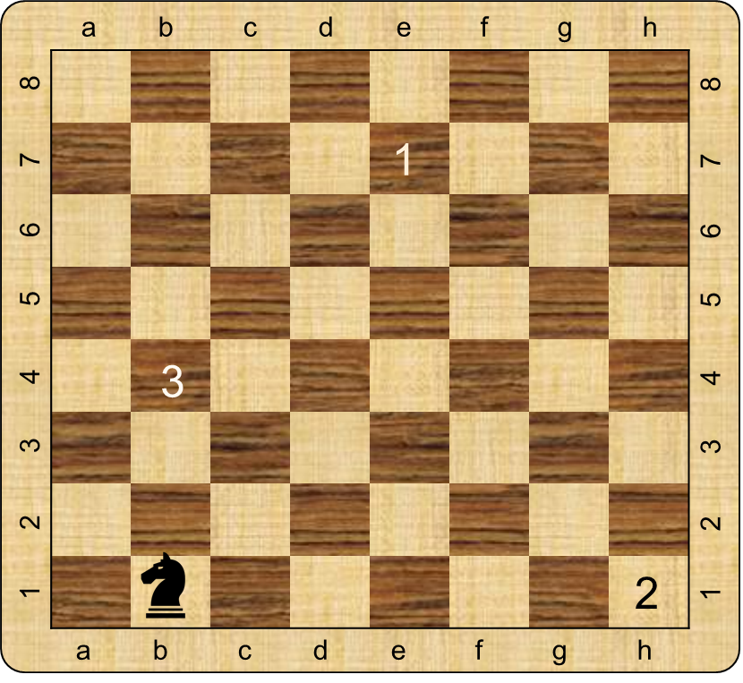



Soluție: în cana ta
Iepurașul învață să joace șah. El a făcut o plimbare cu Calul pe tabla de șah și a împrăștiat indicii pe ici-colo. Notează drumul cel mai scurt între punctele 1->2->3 și vei afla următorul tău pas!
1
2
3
b1 |  |  | e7 |  |  | h1 |  |  | b4
î |  |  |  |  |  |  |  |  | b
a1 | d |  | b1 | î |  | c1 | w |  | d1 |  |  | e1 | l |  | f1 | o |  | g1 | j |  | h1 | a
a2 | s |  | b2 | p |  | c2 | q |  | d2 | n |  | e2 | j |  | f2 |  |  | g2 | k |  | h2 | d
a3 | f |  | b3 | o |  | c3 | n |  | d3 | t |  | e3 | k |  | f3 | q |  | g3 | n |  | h3 | s
a4 | g |  | b4 | a |  | c4 | z |  | d4 | m |  | e4 | g |  | f4 | s |  | g4 | l |  | h4 | d
a5 | h |  | b5 | u |  | c5 | x |  | d5 |  |  | e5 | f |  | f5 | a |  | g5 | h |  | h5 | f
a6 | j |  | b6 | t |  | c6 | c |  | d6 | ș |  | e6 | d |  | f6 | d |  | g6 | d |  | h6 | g
a7 | k |  | b7 | r |  | c7 | v |  | d7 | ț |  | e7 | c |  | f7 | f |  | g7 | â |  | h7 | h
a8 | l |  | b8 | e |  | c8 | b |  | d8 | o |  | e8 | a |  | f8 | g |  | g8 | ț |  | h8 | e
M

Slide 15
l | e | t
s | e | t | e
l | a | ș | o
a | l | e
N

Slide 16


Soluție: la șosetele tale
Vrei să găsești ordinea corectă a literelor și să afli următoarea ascunzătoare?
E ceva ascuns aici in ordinea culorilor..
O

Slide 17


Soluție: 128
Iepurașul a fugit cu treabă toată ziua și nu mai știe câte ouă are in coș. Ține minte ca dimineața a pornit cu 2 ouă. Ajută-l să calculeze numărul de ouă și vei afla și codul secret!
+5
+7
+12
-11
-3
+10
2
+100
+6
P

Slide 18


Felicitări!
Ai dat dovadă de ingeniozitate și dibăcie. Ai găsit toate ascunzătoarele Iepurașului!
Paște Fericit!
R
18

Slide 19
Resurse folosite
Fundalul cu flori și iarbă - Free photo 4402421 © remg - Dreamstime.com
Iepurașul inspirat de Free photo 95609261 © Publicdomainphotos - Dreamstime.com
Coșulețul instrucțiuni si idee - https://www.homemade-gifts-made-easy.com/paper-easter-basket.html
Codul secret roșu inspirație si idee - https://www.indigoimage.com/secretmsg/cosmic.html
Cuvinte încrucișate generate aici - https://www.xwords-generator.de/de
Calul de șah - http://getdrawings.com/chess-knight-vector

Slide 20
a b c d e f g h
1
2
3
1
b4
b1 |  |  | e7 |  |  | h1 |  |  | b4
î
1 2 3 4 5 6 7 8
1 2 3 4 5 6 7 8
3
a1 | d |  | b1 | î |  | c1 | w |  | d1 |  |  | e1 | l |  | f1 | o |  | g1 | j |  | h1 | a
a2 | s |  | b2 | p |  | c2 | q |  | d2 | n |  | e2 | j |  | f2 |  |  | g2 | k |  | h2 | d
a3 | f |  | b3 | o |  | c3 | n |  | d3 | t |  | e3 | k |  | f3 | q |  | g3 | n |  | h3 | s
a4 | g |  | b4 | a |  | c4 | z |  | d4 | m |  | e4 | g |  | f4 | s |  | g4 | l |  | h4 | d
a5 | h |  | b5 | u |  | c5 | x |  | d5 |  |  | e5 | f |  | f5 | a |  | g5 | h |  | h5 | f
a6 | j |  | b6 | t |  | c6 | c |  | d6 | ș |  | e6 | d |  | f6 | d |  | g6 | d |  | h6 | g
a7 | k |  | b7 | r |  | c7 | v |  | d7 | ț |  | e7 | c |  | f7 | f |  | g7 | â |  | h7 | h
a8 | l |  | b8 | e |  | c8 | b |  | d8 | o |  | e8 | a |  | f8 | g |  | g8 | ț |  | h8 | e
2
a b c d e f g h

Slide 22
Red Reveal
Vizibile
Invizibile

Slide 23





Slide 24
.

Slide 25

m | c | i | î | e | l | o | n | p | t | s | ă | ț

Slide 27
27

